Slide 1
Modelo Mundo Móvil
Consulta ciudadano/ Modulo Aplicación móvil
U. El Bosque
Revisión 1.0
Responsables:
Sindy Lorena Gutierrez Perez
Cristian Iván Izaquita Morales
Andres Villegas Oyola
 | 2017

Slide 2
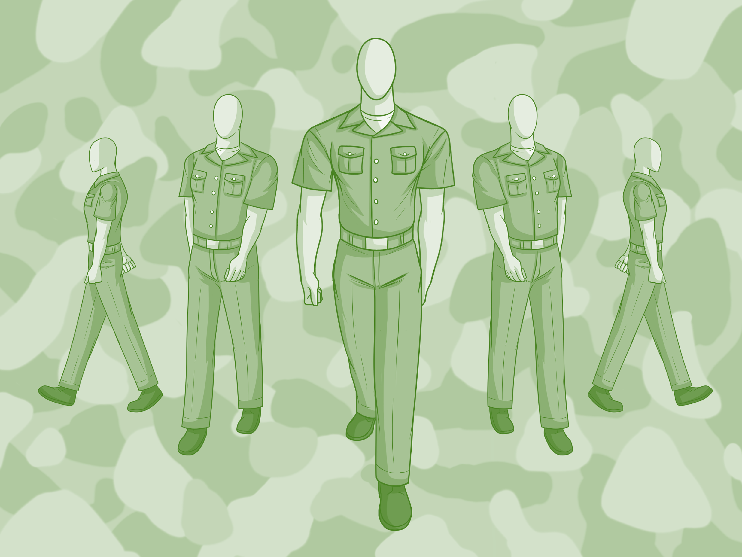
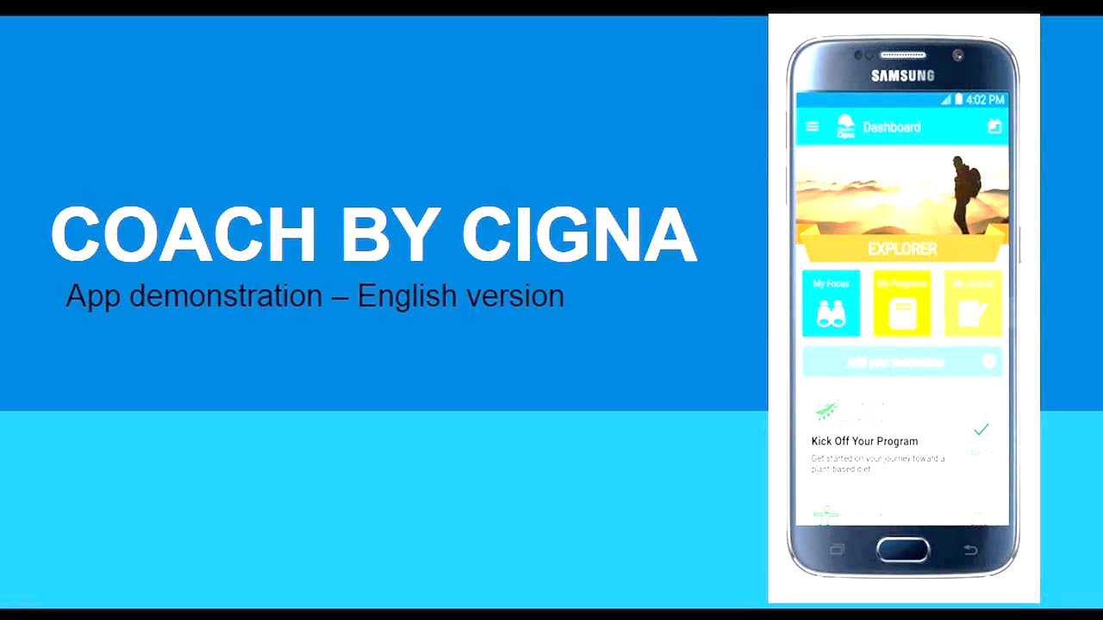

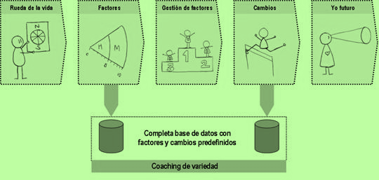
MODELO NEGOCIO MÓVIL
Registro
Registro
Validar Existencia
Correcto?
SI
Usuario y Contraseña
NO
Personal de la fuerza pública
BDD
Departamento de Defensa
SIGUIENTE
Personal de la fuerza Pública: Usuario que interactúa con la aplicación móvil.
Registro: Paso mediante el cual, el usuario se registra en el sistema. Validar Existencia: Base o contenedor de datos del Departamento de defensa. Usuario y Contraseña: Credenciales de acceso a la aplicación móvil..
Programa: Ingeniería de sistemas
Curso: Ingeniería de Software
Profesor: Carlos López

Slide 3

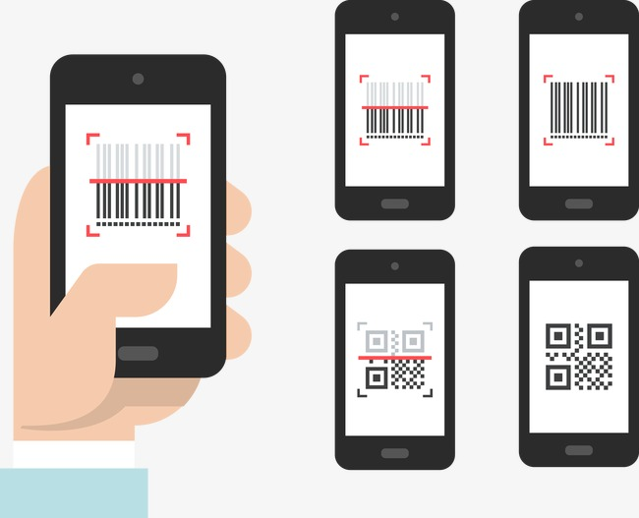
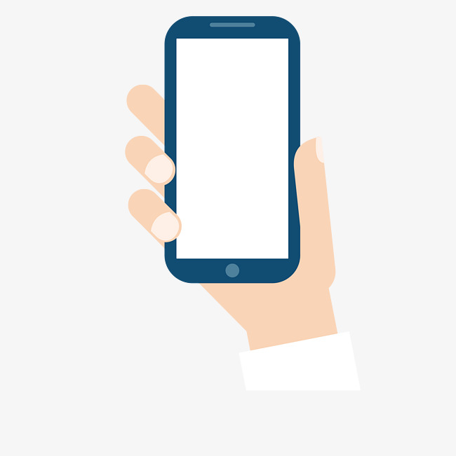
MODELO NEGOCIO MÓVIL
Login
Ingreso de Credenciales
Consultar antecedentes judiciales
Estado Ciudadano
Requerido/No Requerido
Credencial correcta?
No
Reque
Personal de la fuerza pública
Personal de la fuerza Pública: Usuario que interactúa con la aplicación móvil.
Ingreso de Credenciales: Paso mediante el cual, el usuario ingresa las credenciales. Credencial Correcta: El sistema validará que las credenciales ingresadas sean correctas. Consultar antecedentes Judiciales: Opción el la cual se puede consultar los antecedentes judiciales de una persona, mediante el código de barras.
Estado Ciudadano: El sistema mostrará el estado del ciudadano.
Programa: Ingeniería de sistemas
Curso: Ingeniería de Software
Profesor: Carlos López

